Slide 1

Priama úmernosť
vyvodenie

Slide 2
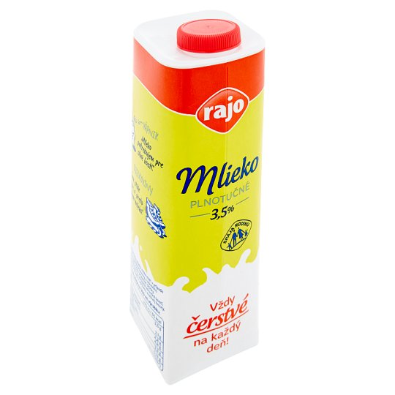
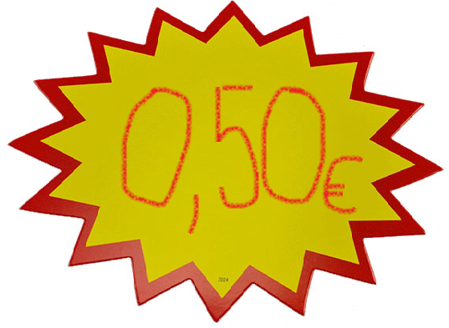
POvedzme si čo je to priama úmernosť.
Priama úmernosť je vzťah (kamarátstvo) medzi dvoma dvoma veličinami (hodnotami).
Napríklad: jedna hodnota je mlieko a druhá je cena mlieka za 1 liter.

Slide 3
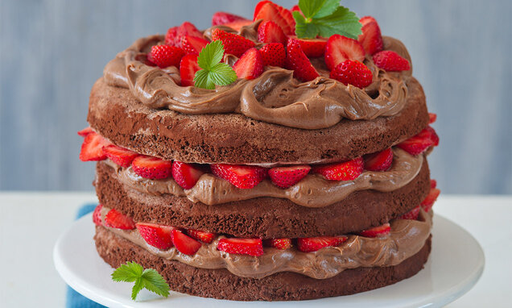
A platí tiež, že ak jedna hodnota klesá - klesá aj druhá hodnota.
Na upečenie 4 tort potrebujem 20 vajíčok.
Na upečenie 3 tort budem potrebovať 15 vajíčok,
na 2 torty 10
a na 1 tortu 5 vajíčok.
Ak jedna hodnota rastie - rastie aj druhá hodnota.
To znamená, že ak kúpim 1 liter mlieka, zaplatím 50 centov.
Ak kúpim 2 litre mlieka, zaplatím dvakrát 50 centov, teda 1 euro.
Za 5 litrov zaplatím 5-krát 50 centov = 2 eurá a 50 centov.

Slide 4
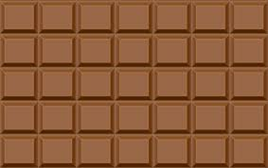
Úlohy:
1. Ak za dve čokolády zaplatím 4 eurá. Koľko zaplatím za 5 čokolád?
Riešenie: Najprv musím zistiť, koľko stojí jedna čokoláda: 4 eurá rozdelím medzi 2 čokolády - 4:2=2 Jedna čokoláda teda stojí 2 eurá. Teraz si môžem vypočítať, koľko stojí 5 čokolád - 5.2=10. Za 5 čokolád zaplatím 10eur.

Slide 5
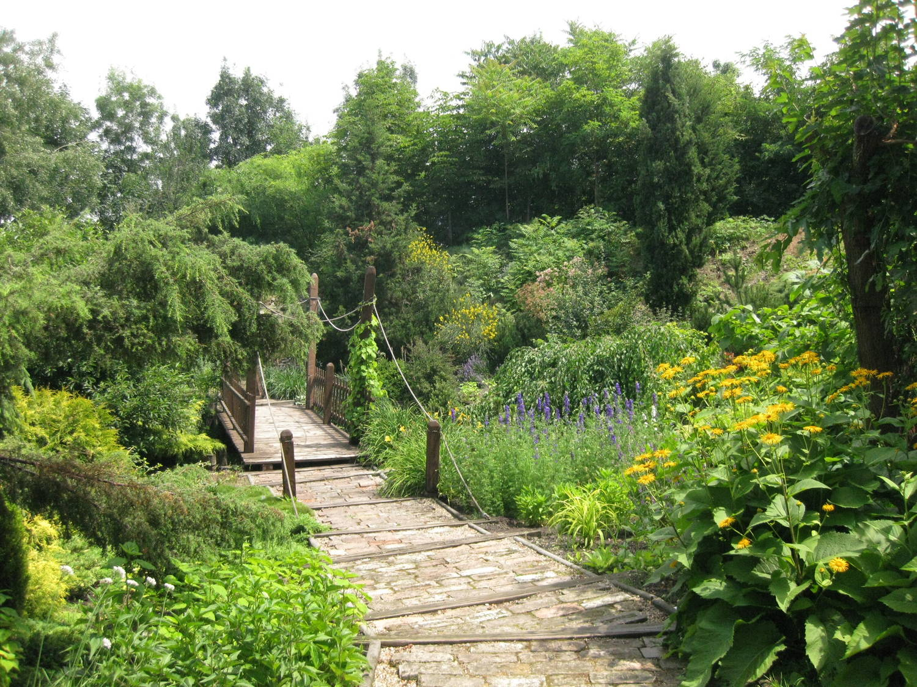
2. V záhrade pracujú 5 záhradníci. Za 5 hodín vysadia 45 stromčekov. Koľko stromčekov vysadia za 3 hodiny?
Riešenie je v podstate rovnaké ako v predchádzajúcej úlohe: Najprv si vypočítam koľko stromčekov vysadia za hodinu: 45:5= 9 A teraz vypočítam koľko ich vysadia za tri hodiny: 3.9=27. Za tri hodiny vysadia 27 stromčekov.

Slide 6

Dúfam, že ste priamu úmernosť pochopili a ďakujem za Vašu pozornosť.

